Slide 1
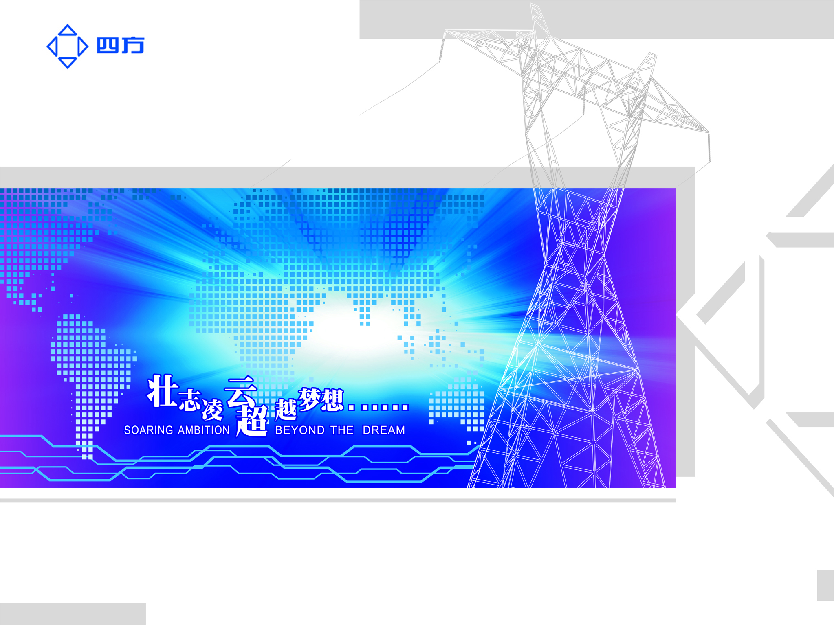
四方励磁发展及新技术
北京四方股份 张凌俊
13601399384

Slide 2


主要内容
四方公司介绍
四方励磁产品发展历程
励磁系统新技术

Slide 3
一、四方公司介绍
北京四方继保自动化股份有限公司 (以下简称“四方股份”，股份代码：601126) 主要从事电力系统自动化及继电保护装置、电力系统安全稳定控制、广域测量与保护、调度自动化、配网自动化、高压直流输电控制、新能源、电网FACTS系统、电能质量监控与治理、电网、发电厂自动化、励磁控制系统、仿真培训系统、高压电器设备、轨道交通、工业自动化及清洁能源利用等领域的研究、开发、生产和销售。
公司于2010年12月在上海证券交易所成功挂牌上市,近3年每年实现35%以上的增长。

Slide 4
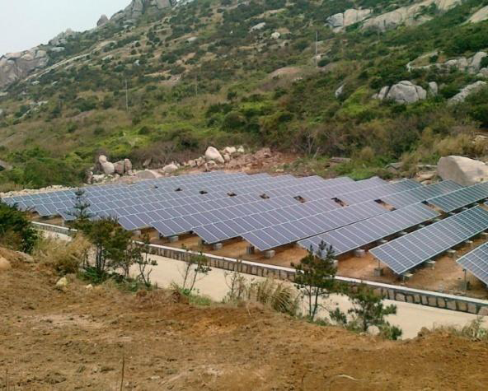

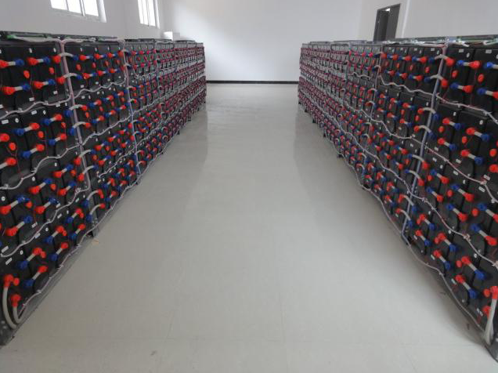
超过四十万套数字式继电保护和智能二次设备、万余套变电站自动化系统、发电厂自动化系统、配网自动化系统，正在海内外各地安全运行。
东福山岛300kW储能光伏独立供电系统

Slide 5
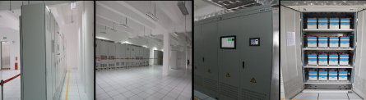
超过四十万套数字式继电保护和智能二次设备、万余套变电站自动化系统、发电厂自动化系统、配网自动化系统，正在全国各地安全运行。
南方电网深圳宝清电池储能站
（张北风光储项目、西藏阿里储能项目）

Slide 6
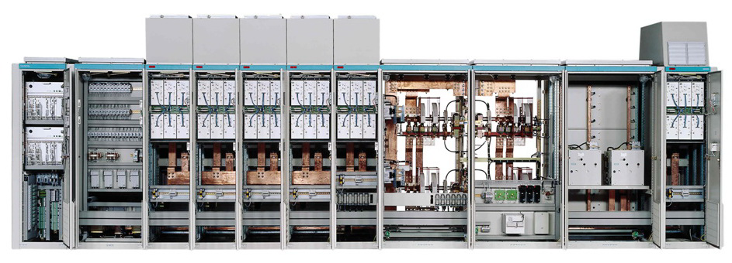
超过四十万套数字式继电保护和智能二次设备、万余套变电站自动化系统、发电厂自动化系统、配网自动化系统，正在海内外各地安全运行。
世界最大单机水轮发电机励磁系统
向家坝电站（8×800MW）

Slide 7
重大工程
上都电厂
GTSDC项目
SVG H桥链式
容量：
2×10MVA
1×14MVA

Slide 8
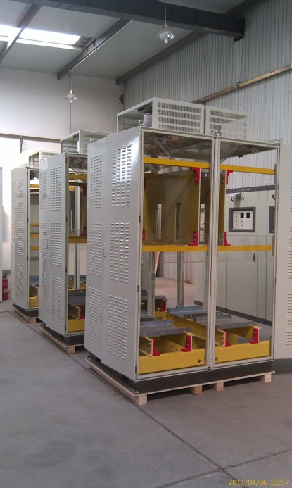
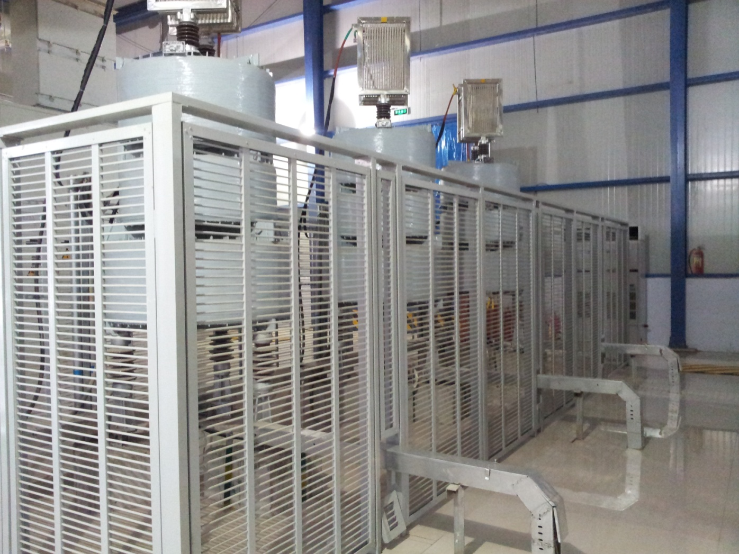
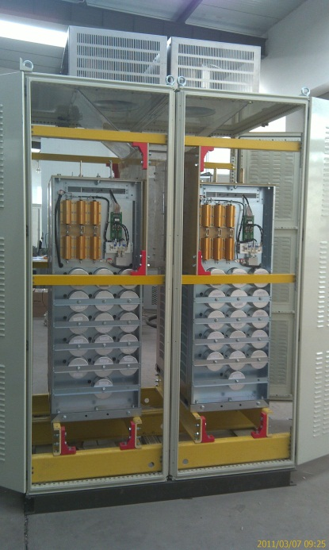
上都电厂660MW机组GTSDC装置

Slide 10
江苏永钢
STATCOM
链式SVG并联在负载侧，动态补偿电弧炉负荷产生的无功、负序和谐波电流。以维持电压稳定、平衡三相功率并消除谐波污染。

Slide 11
二、四方励磁产品发展历程
1、主要里程碑
GEC—Generator Excitation Controller
1992年 “电力系统非线性控制”理论成果推出
1993年 GEC-1~丰满水电厂100MW水电机组间接自并励系统
1994年 GEC-1~海渤湾火电厂100MW火电机组三机励磁系统
1996年 GEC-1~多台300MW火电机组三机励磁系统
1999年 GEC-2~富拉尔基200MW火电机组自并励系统

Slide 12

二、四方励磁产品发展历程
1、主要里程碑
2002年 GEC-1~哈三/元宝山600MW火电机组高起始励磁系统
2003年 GEC-2~鸭溪电厂4×300MW火电机组自并励系统(2500A)
2005年 GEC-300~用于石家庄水电总厂
2007年 NR-PSS应用于白山300MW水电机组自并励系统
2009年 GEC-300~盘县2×660MW火电机组自并励系统
2008年 GEC-300~神头2×500MW火电机组两机他励系统

Slide 13
二、四方励磁产品发展历程
1、主要里程碑
2008年 印度腾达4×330MW火电机组无刷励磁系统
2009年 向家坝8×800MW水电机组自并励系统
2009年 SEDC获中国电力科技进步一等奖
2012年 2000A/4000A回路热管整流柜
2013年 并入电力电子产品线
2013年 PSS4B
2014年 GEC-6000新平台励磁控制系统

Slide 14
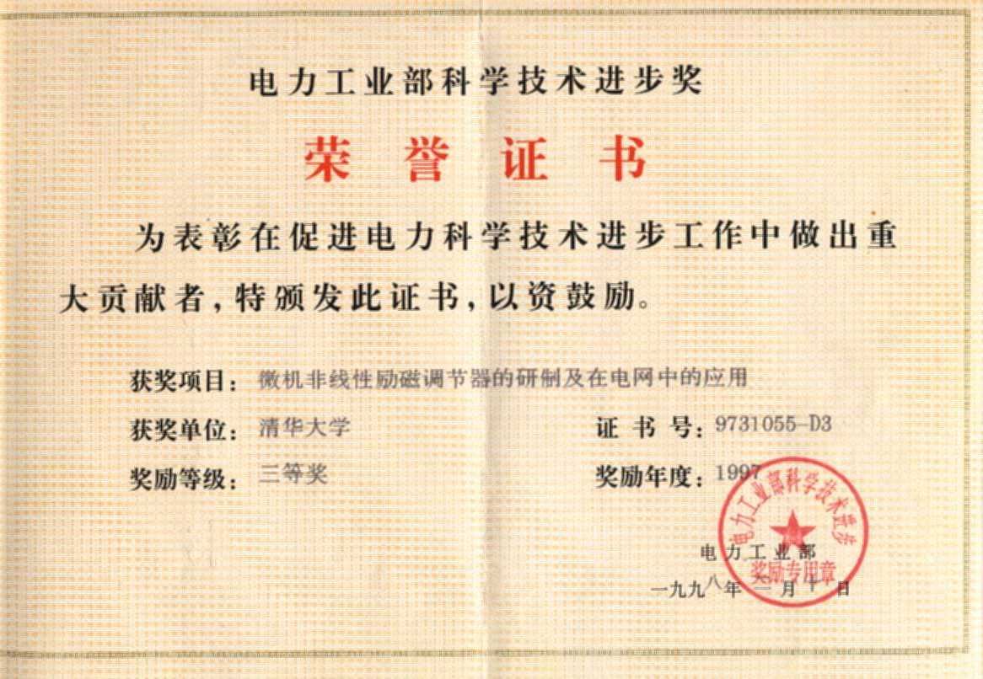
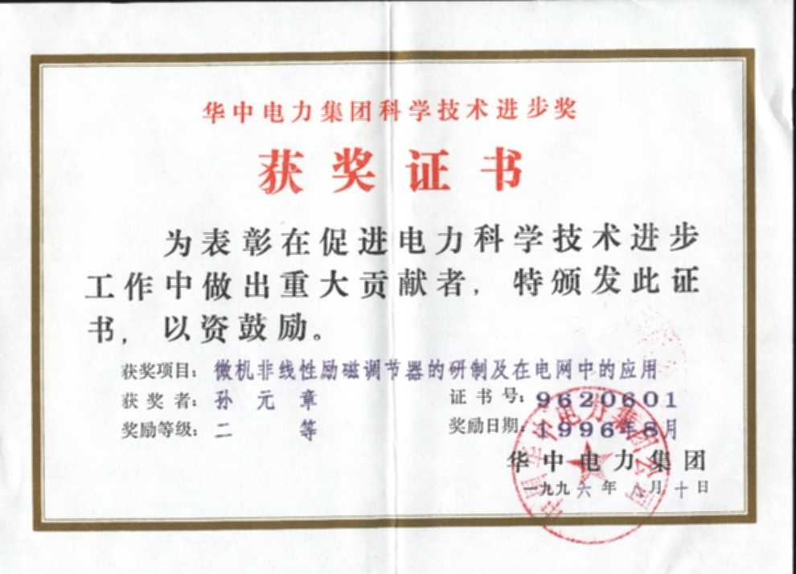
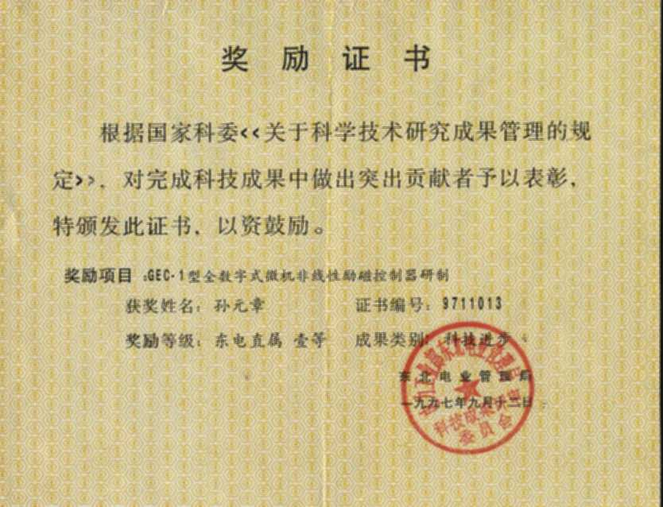
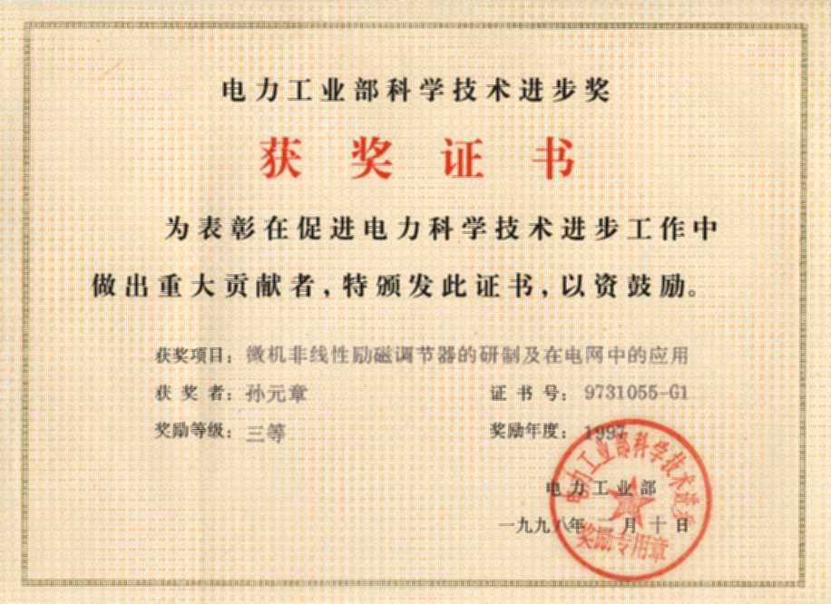
二、四方励磁产品发展历程
2、主要资质
电力工业部科学技术进步奖
东北电管局科学技术进步奖
华中电管局科学技术进步奖
中国电力科技进步一等奖
四项发明专利
十余项软件著作权

Slide 15
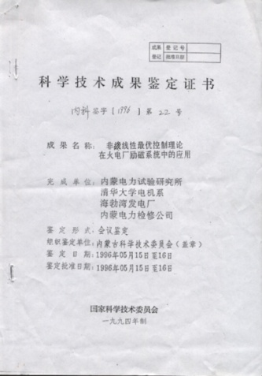
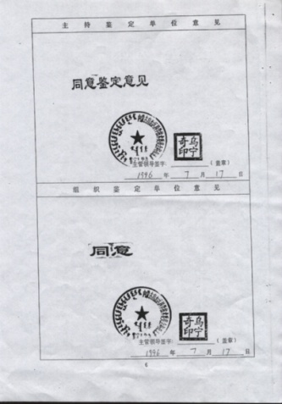
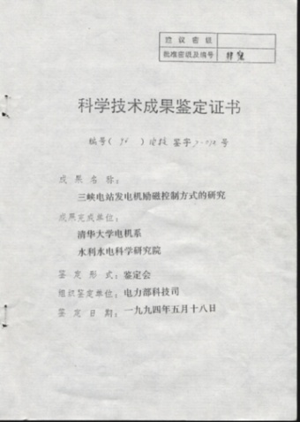
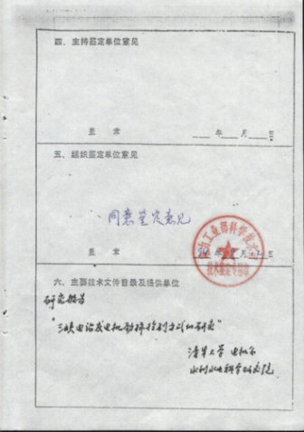
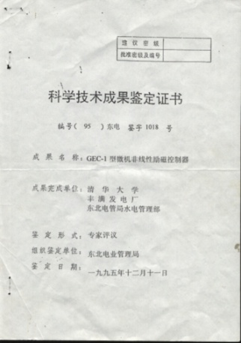
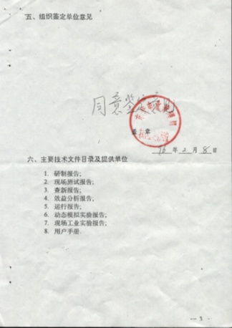
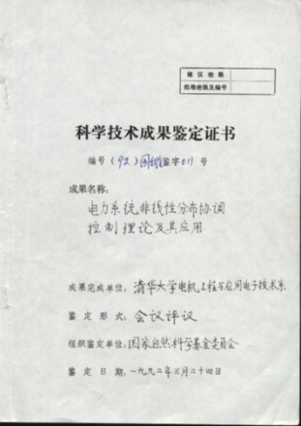
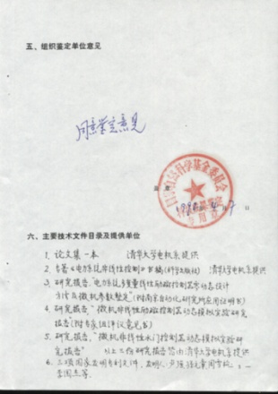
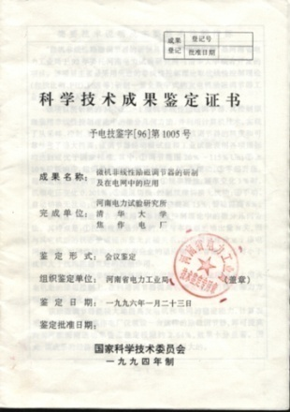
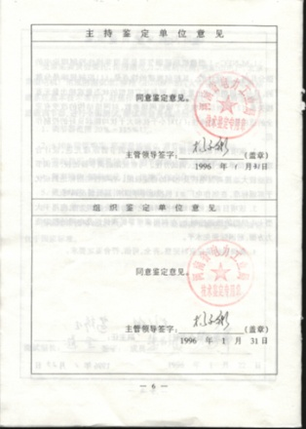
二、四方励磁产品发展历程
2、主要资质
1992年: 国家基金委鉴定
1994年: 电力部科技司鉴定
1994年: 内蒙古科委鉴定
1995年: 东北电管局鉴定
1996年: 河南电管局鉴定
2006年：华北网入网检测
2008年：电机工程学会鉴定

Slide 16
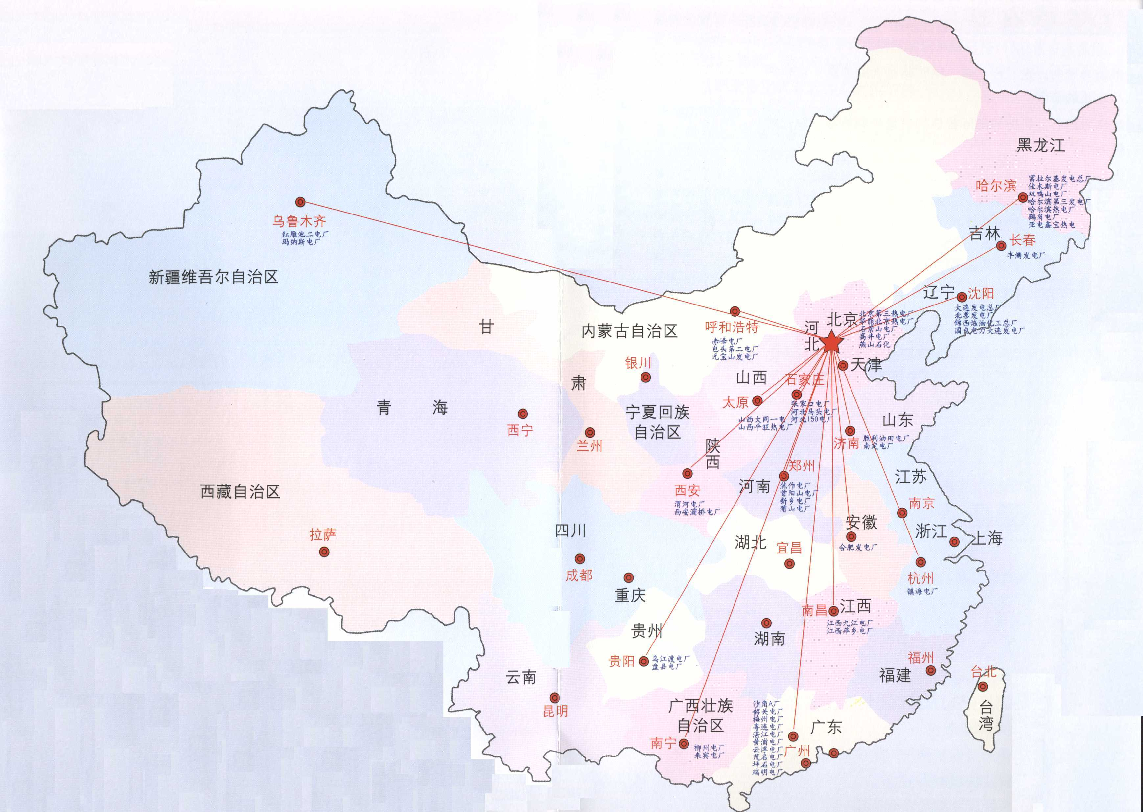
二、四方励磁产品发展历程
3、应用业绩
全国应用逾千套(600以上成套项目)
自并励系统500余套
火电最大单机容量660MW
水电最大单机容量800MW（向家坝）
300MW以上逾120台
国外印度4×330MW、越南330MW

Slide 17
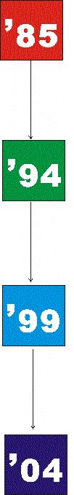

二、四方励磁产品发展历程
1G： 第一代
半数字式
2G： 全数字化技术/交流采样/脉冲直接形成
GEC-1
2.5G: 32位DSP，图形化人机界面
GEC-2-2
3G: 分布式多处理器/SoC/智能反馈均流
GEC-300（录波、外部通讯、通道扩展）
4G: 平台化/网络化/智能在线监测/可视化编程
GEC-6000
4、产品发展历程

Slide 19
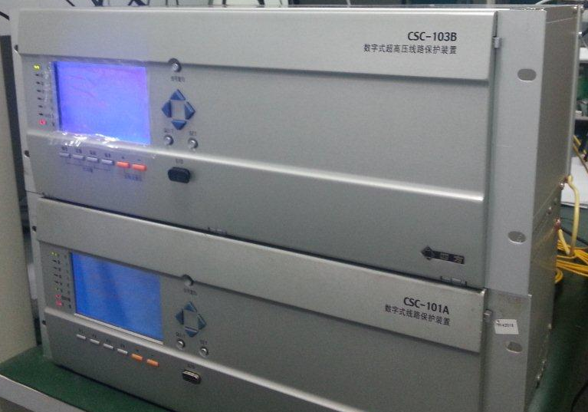
强大的硬件平台
所有装置采用统一平台，内部总体结构为网络化设计，采用SMBG 总线架构（智能多模式总线组），支持低速、高速通信总线和对时总线，每种通信总线双网冗余，支持高速数据交换和数据共享。
背板四网架构。
高性能处理器设计技术
主处理器主频可到400MHz，带有FPU协处理器，高性能的硬件体系保证了装置可以高速并行实时计算，性能好、可靠性高。

Slide 20
硬件自检智能化
装置内部各模块采用智能化设计，增加了开 入量、开出量、模拟量和电源的在线自检，实现了装置各模块的全面实时自检。双 CPU和双 A/D采集，并实现了A/D的互检。开入状态经两路光隔同时采集后，才予确认和判断。对机箱内温度进行实时监测。光模块具备光功率监测，可以实时判断模块本身好坏和信号传输质量。
装置各插件上电后先进行硬件自检，包括电源、FLASH、RAM、EEPROM等硬件电路，如正常则正常启动，如有故障则会判断故障并告警。
强大的嵌入式软件平台
支持单一端口运行维护
目标：生命周期内--软件定版本、硬件不改动。

Slide 21
1）嵌入式系统多插件背板高速可靠数据交换技术
2）后拔插结构的抗电磁干扰技术
3）高性能处理器设计技术
4）基于FPGA的多通信介质综合处理技术
5）装置硬件智能状态监视技术
6）嵌入式系统的IEC61850技术
7）嵌入式系统单一端口运行维护技术

Slide 22
8）嵌入式系统可视化编程技术
9）基于可视化编程技术的功能模块管理体系
10）后插拔结构对维护使用方便性的提升方案
11）保护电力电子模块技术规范（避免设计和划分模块的随意性）
12）嵌入式可视化编程系统仿真调试技术
13）嵌入式系统人机交互支撑平台技术

Slide 24
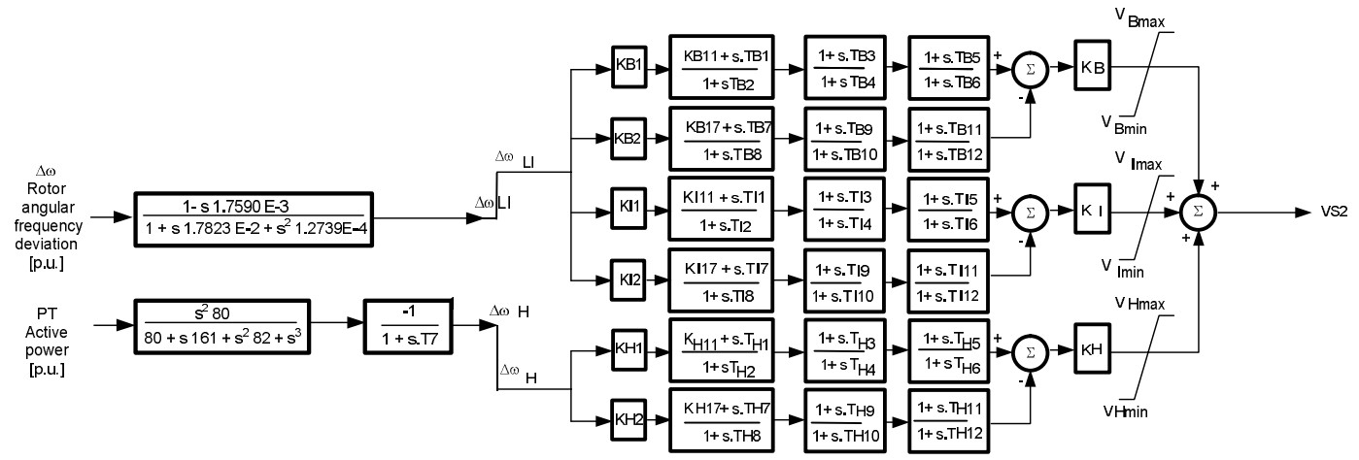

Slide 25
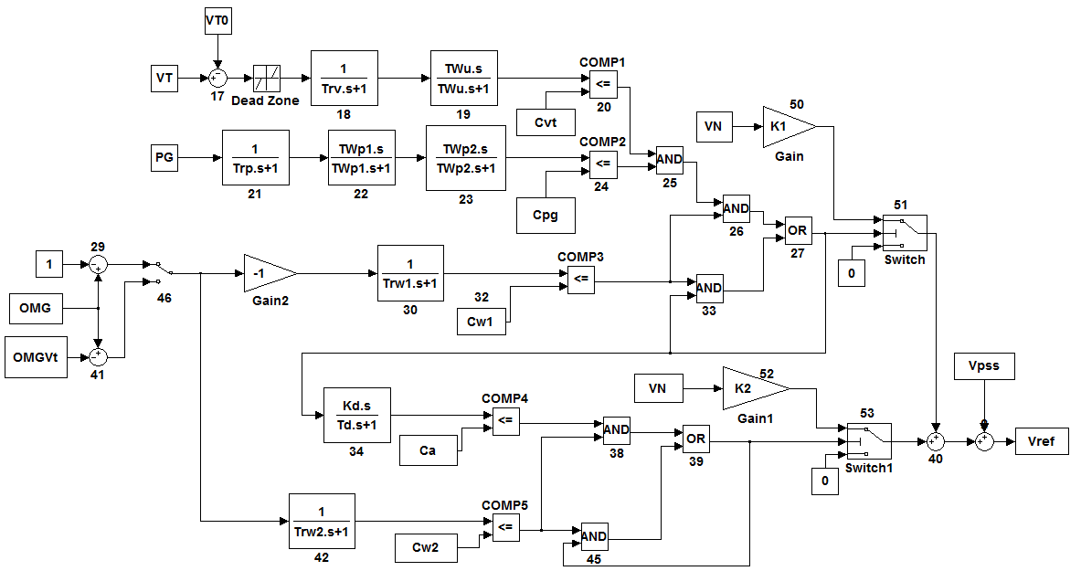

Slide 26
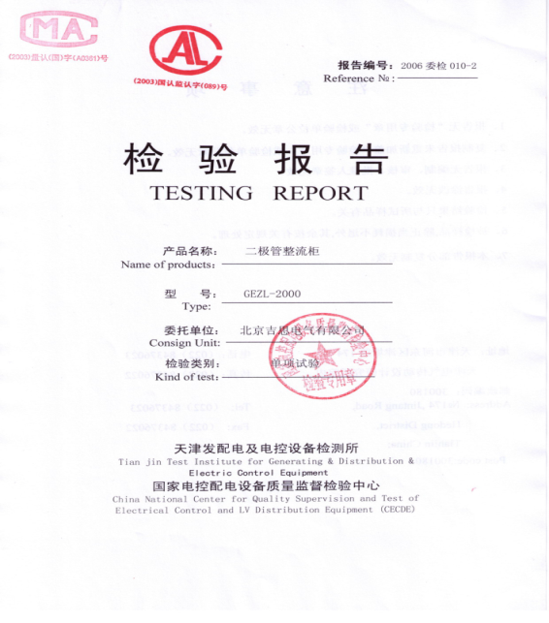
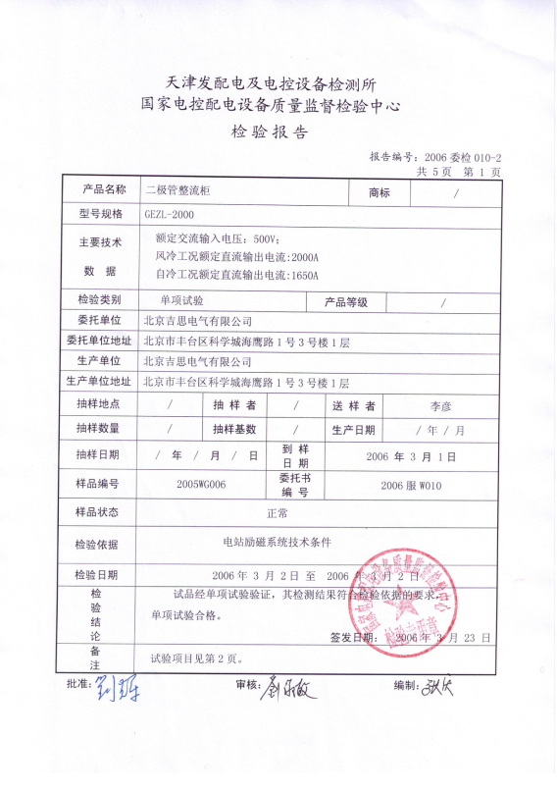
整流柜主要电气性能
额定输入电压： 1350Vrms
整流柜绝缘水平： 3.3kV极间/5.0kV对地
单桥额定输出电流： 2000A/3000A（长期）
单桥强励输出能力： 3500A/5000A（20s）
4柜系统输出电流： 4×3000A
4柜系统均流系数： ≥0.90（智能均流0.98）
高压小电流试验： 1.5倍长期

Slide 27
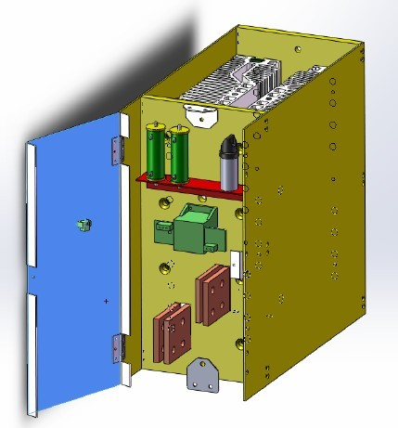
整流柜主要创新点
1、完全冗余的双风机系统
2、完善的过电压吸收回路
3、硬件级短路保护措施
4、全光纤接口
5、元件级测温系统
6、桥臂级均流
7、导通检测

Slide 28
三、励磁系统新技术
1、晶闸管导通检测
（1） 脉冲检测方式（间接，脉冲丢失）
（2） 均流异常方式（间接，不灵敏）
（3） 直流输出波形检测方式(霍尔器件、成本、耐压、安装问题)

Slide 29
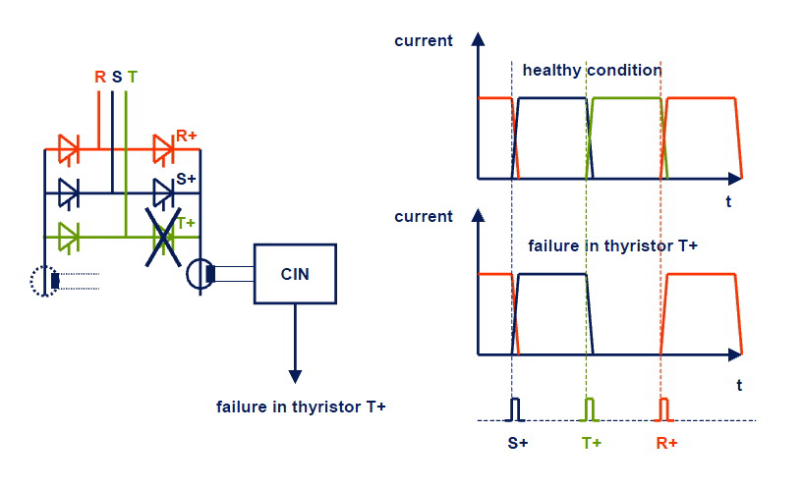
三、励磁系统新技术
1、晶闸管导通检测

Slide 30
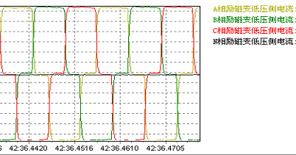
三、励磁系统新技术
1、晶闸管导通检测
（4） 桥臂电流波形检测方式（普通CT，实现每桥6桥臂智能监测、桥臂级智能均流）

Slide 31
三、励磁系统新技术
2、SEDC技术
我国大型火电厂远距离点对网输电,一般采用在输电线路上装设固定串联电容器补偿装置以提高输送能力和系统稳定性，但此措施易引发发电机组次同步谐振（SSR）问题,导致汽轮发电机组轴系因扭振而损坏 。
发电机组附加励磁阻尼控制装置(SEDC)可实现对汽轮发电机组轴系次同步机电共振的抑制，避免扭振对发电机组轴系造成的损伤。
SEDC控制装置成为调节器的控制信号一部分.从而有效的抑制发电机次同步振荡,也扩展了调节器本身功能的应用领域.大幅的提高了功率传送能力。

Slide 32
三、励磁系统新技术
截止2010年12月底，在华北500kV
电网上投入运行的串补装置共有23套
2、SEDC技术
补偿度为40%
补偿度为45%
补偿度为35%
补偿度为45%
补偿度为45%
补偿度为35%
补偿度为40%
补偿度为45%
补偿度为35%
补偿度为45%

Slide 33
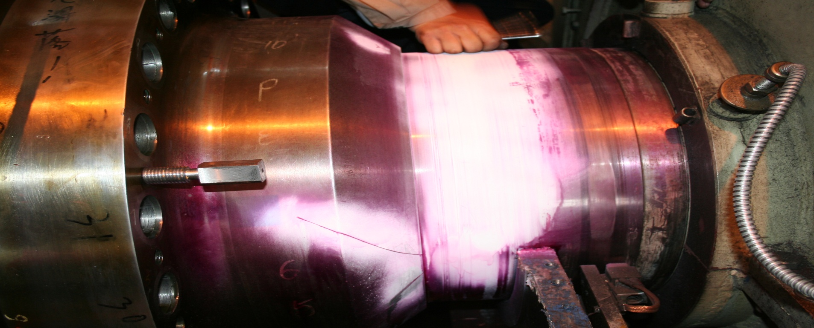
三、励磁系统新技术
2、SEDC技术
串补投运后，系统存在发生次同步谐振（SSR）的风险，引起电网电压和电流波动，造成设备损坏，如1970年美国和2007年伊敏电厂3#机。

Slide 34
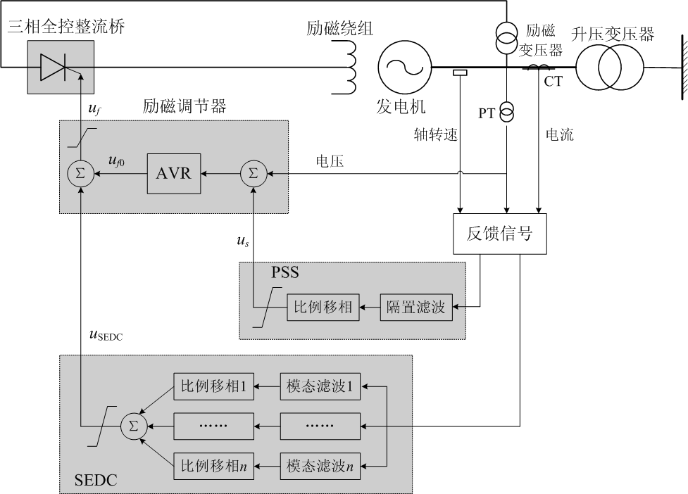
三、励磁系统新技术
SEDC工作原理图
2、SEDC技术

Slide 35
三、励磁系统新技术
2、SEDC技术
（1）SEDC可以在一定程度上抑制系统发生SSR，并且可以适应发电机转子模态频率在±0.2Hz范围内变化，具有一定的鲁棒性。
（2）系统未发生次同步谐振或振荡幅度不大时， SEDC输出的交流控制信号不影响常规励磁控制功能；如果系统发生持续较大幅度次同步谐振且SEDC输出的交流信号幅值达到励磁顶值时，会对AVR/PSS控制功能产生一定的影响，如延长发电机负载定子电压响应时间，降低低频振荡阻尼特性，但其影响是可评估的。
（3）受限于发电机励磁系统容量限制，在系统发生某些短路故障时，SEDC不足以抑制SSR，需要与机组扭振保护TSR配套使用，方可维持系统稳定。

Slide 36
三、励磁系统新技术
3、全控器件励磁系统
现代电力系统面临新挑战
电网规模日益扩大
< 增加输电线路
<
增加输电线路
远距离重负荷输电线路
现代电力系统
阻尼不断减小
< 提高电压等级
<
提高电压等级
间歇性分布式电源的接入
< 高压直流输电
<
高压直流输电
宽范围功率振荡
0.1Hz~3Hz
< TCSC
<
TCSC
< STATCOM
<
STATCOM
电力系统安全与稳定问题
成本高

Slide 37

三、励磁系统新技术
3、全控器件励磁系统
改善发电机励磁控制是解决现代电力系统问题最有效措施之一，成本低，小功率控制大功率。
现代电力系统对发电机励磁控制提出了新的要求。
电力系统
发电机 信号
系统
信号
同步发电机励磁系统
励磁 功率单元
励磁
调节器/控制器

Slide 38
三、励磁系统新技术
3、全控器件励磁系统
功率整流单元发展
A
现代（20世纪80年代后期～现在）
自并励励磁系统已经成为发电机励磁系统的主流，大功率晶闸管
已普遍应用在各类发电机组。
A
不久将来
基于全控型电力电子器件（全控器件）的整流器： 电压源型变换器（Voltage Source Converter）
电流源型变换器（Current Source Converter）
模块化多电平变换器（MMC）等

Slide 39
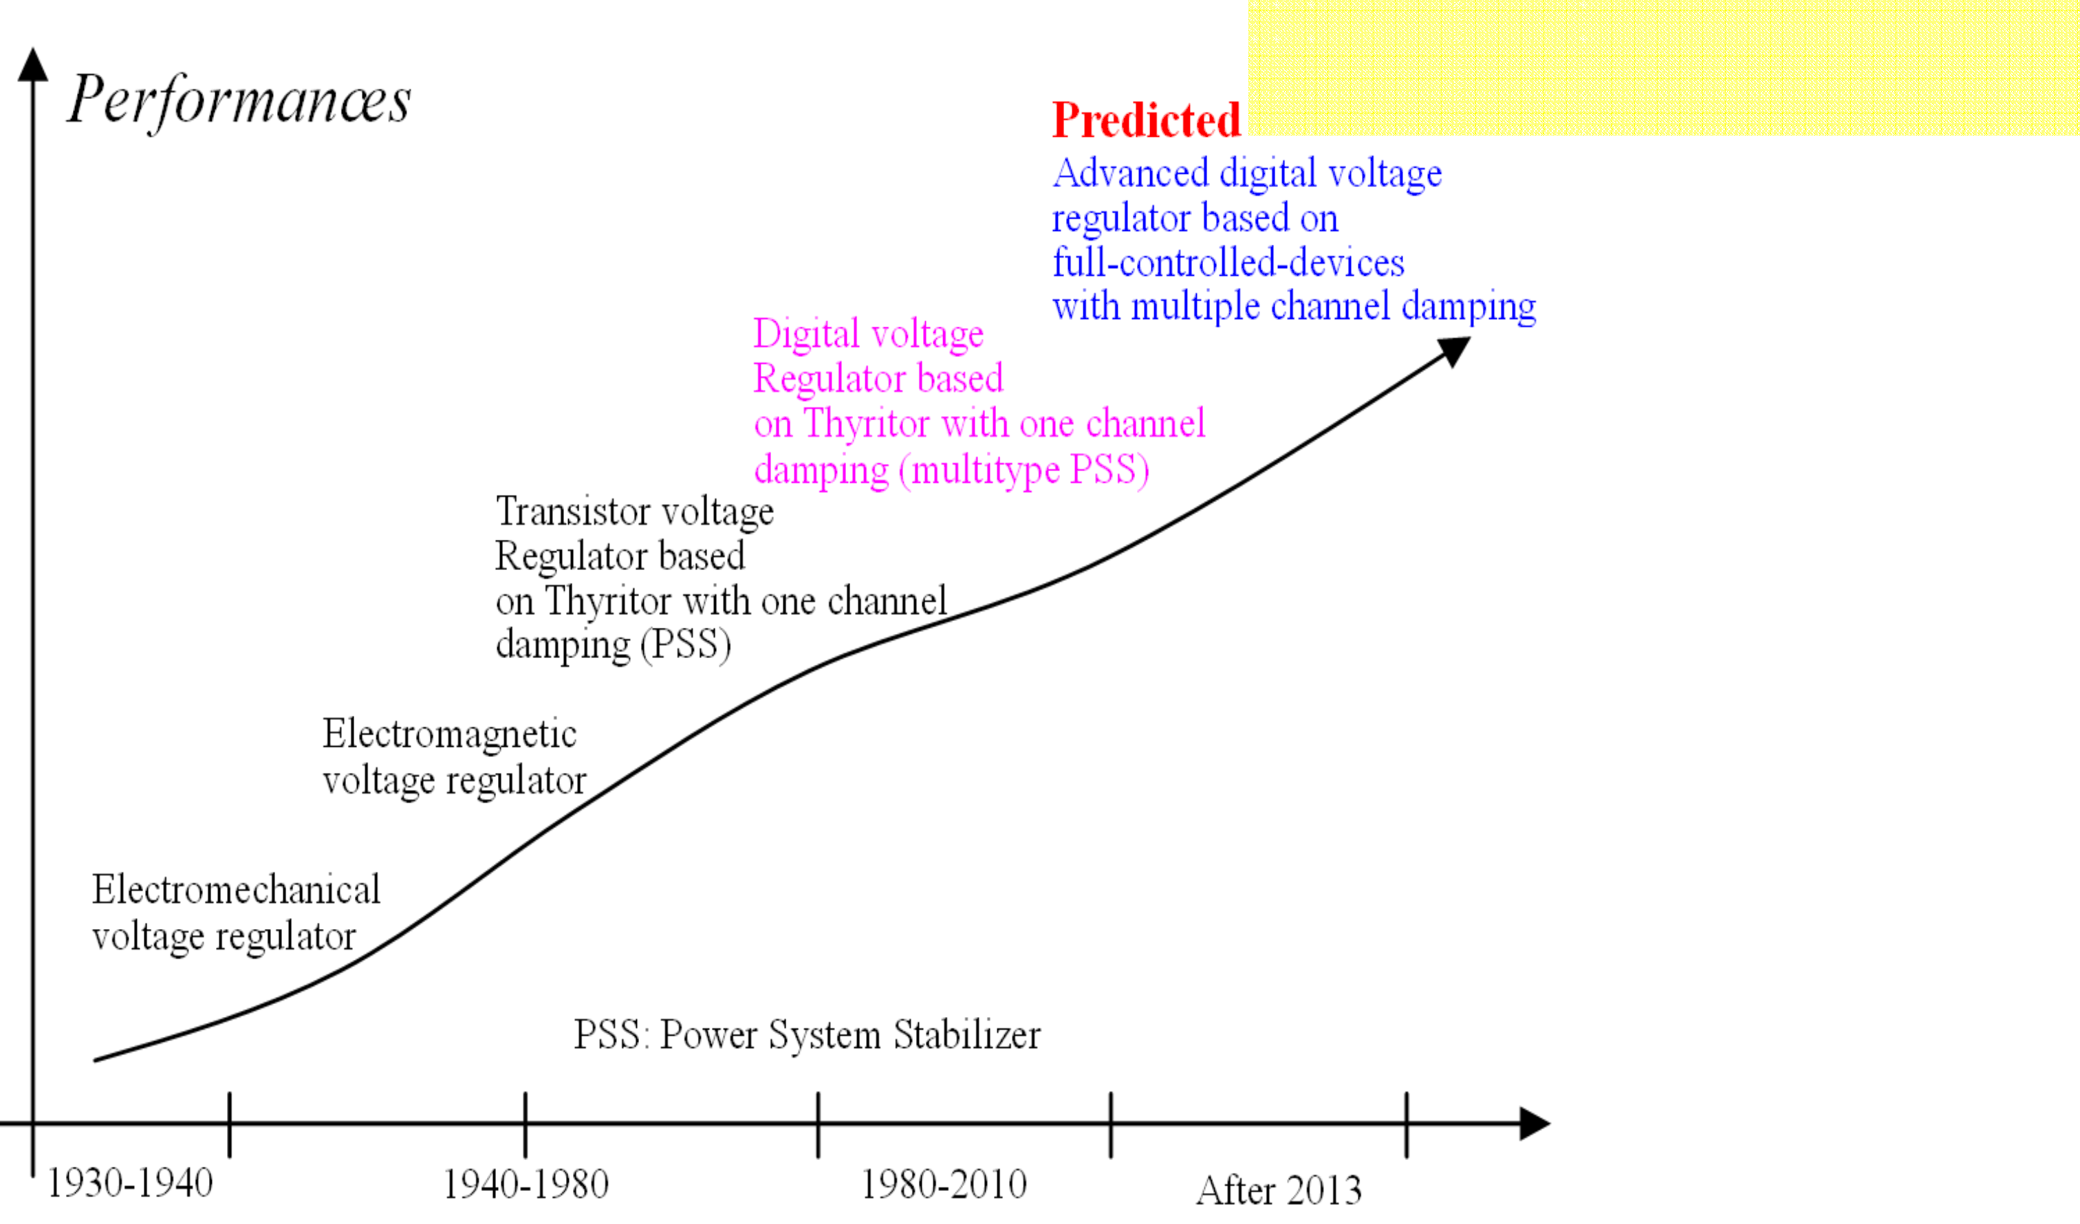
三、励磁系统新技术
3、全控器件励磁系统
下一代：高级数字式AVR + IGBT + 多通道PSS

Slide 40
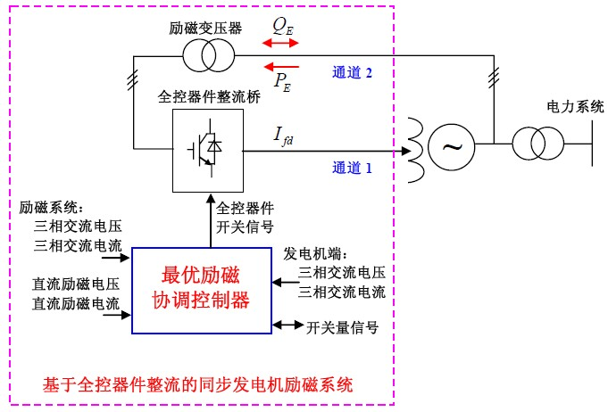
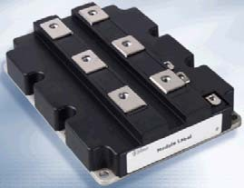

三、励磁系统新技术
3、全控器件励磁系统
阻尼通道2
阻尼通道1
全控器件:
IGBT，IGCT，GTO，ETO 等

Slide 41


















三、励磁系统新技术
3、全控器件励磁系统
V_{t}
X _{L1}
V
I _{t}
b
I_{S}
X _{L2}
E_{fd}
励磁系统
V_{t}
I
^{U} fd
^{V}T10
I_{t}
bc
^{I} Sabc ^{V}dc
fd
^{I} fd
E_{Sa}
优势:
阻尼
稳定性
功率因数
无换相问题
关断直流
_{L}
V_{T7}
V_{D9}
v_{a}
v_{b}
v_{c}
C
dc
V_{D8}

Slide 42
谢谢!

